Slide 1
CASO
RESPIRA en Educación es un programa que busca mejorar la convivencia y el rendimiento académico de los estudiantes, enfocándose en niños que han sufrido algún tipo de violencia.
El problema que debemos resolver es la necesidad de dar a conocer el programa a posibles donantes mediante una estrategia de comunicación que los lleve a contribuir económicamente.
OBJETIVO
Recaudar $ 300.000.000 de pesos en 6 meses.

Slide 2
TARGET
(Principal) Inversionistas Privados
Empresas
Fundaciones y ONGS
Eventos
Organizaciones multilaterales
INSIGHT
«Si hubiésemos tenido una guía emocional en nuestra niñez los problemas no nos harían cerrar los ojos.»
CONCEPTO
«Cierra los ojos»

Slide 3
ESTRATEGIA GENERAL
Movimiento
PR (Patrocinadores)
Partners
Evento
Keeper
Crowdfunding
Website
Como un primer paso con el apoyo de los patrocinadores y partners la campaña tendrá 3 pilares (Movimiento, Keeper y Crowdfunding) desde los cuales llegaremos al target con dinámicas diferentes para que conozcan el programa, direccionándolos al website donde ampliarán la información para finalizar la campaña con un gran evento de cierre donde todos los perfiles del target apoyaran el proyecto ya sea con un patrocinio o donaciones.

Slide 4
TIME LINE
E
6 Meses
F
PR
Contacto con posibles patrocinadores y partners que amplíen contenido
Movimiento
Creación de tendencia dentro de la comunidad
Crowdfunding
Promoción de las donaciones
Keeper
Respuesta a conversaciones tensas
Expectativa Evento
Social Post
Evento
Agradecimiento
Mantener la comunicación en los diferentes canales nos permitirá generar el alcance suficiente para que de forma orgánica nos posicionemos en la mente de los posibles donantes y poder llevarlos por todo el proceso hasta finalizar la campaña con el agradecimiento.
Evento
Post-Evento

Slide 5
BRANDING
PR
Al no contar con un presupuesto para pauta, nuestros principales recursos serán el apoyo tanto de marcas patrocinadoras de la campaña (ONU, Almacenes de cadena, Bancos, etc ) y el apoyo de nuestro socios con contenido, menciones y publicaciones (VICE, PlayGround, UPSOCL, etc) con lo cual podremos alcanzar nuestro objetivo.
MOVIMIENTO
Nuestra intención es generar un colectivo de personas que por motivación propia se tomen unos minutos al día para hacer sesiones de Mindfulness y empiecen a difundir los beneficios del mismo desde lo particular a lo general. Siendo la primer voz de esta táctica personajes influenciadores en redes sociales y apoyando la iniciativa.

Slide 6
ACCIONES DIRECTAS
CROWDFUNDING
Este canal de la campaña será el que nos aporte todo el tiempo donaciones, ya que a través de la dinámica de este sistema de financiamiento estableceremos limites de donaciones donde dependiendo de la contribución el usuario recibirá una «retribución» por su apoyo.
Donación | Retribución
< $50.000 | Camiseta de la campaña.
$50.000 - $100.000 | KIT Gong casero para relajación + Guía Mindfulness.
$100.000 - $300.000 | KIT + 5 Sesiones Mindfulness con un instructor certificado.
> $300.000 | Beneficios y descuentos con nuestros patrocinadores.

Slide 7
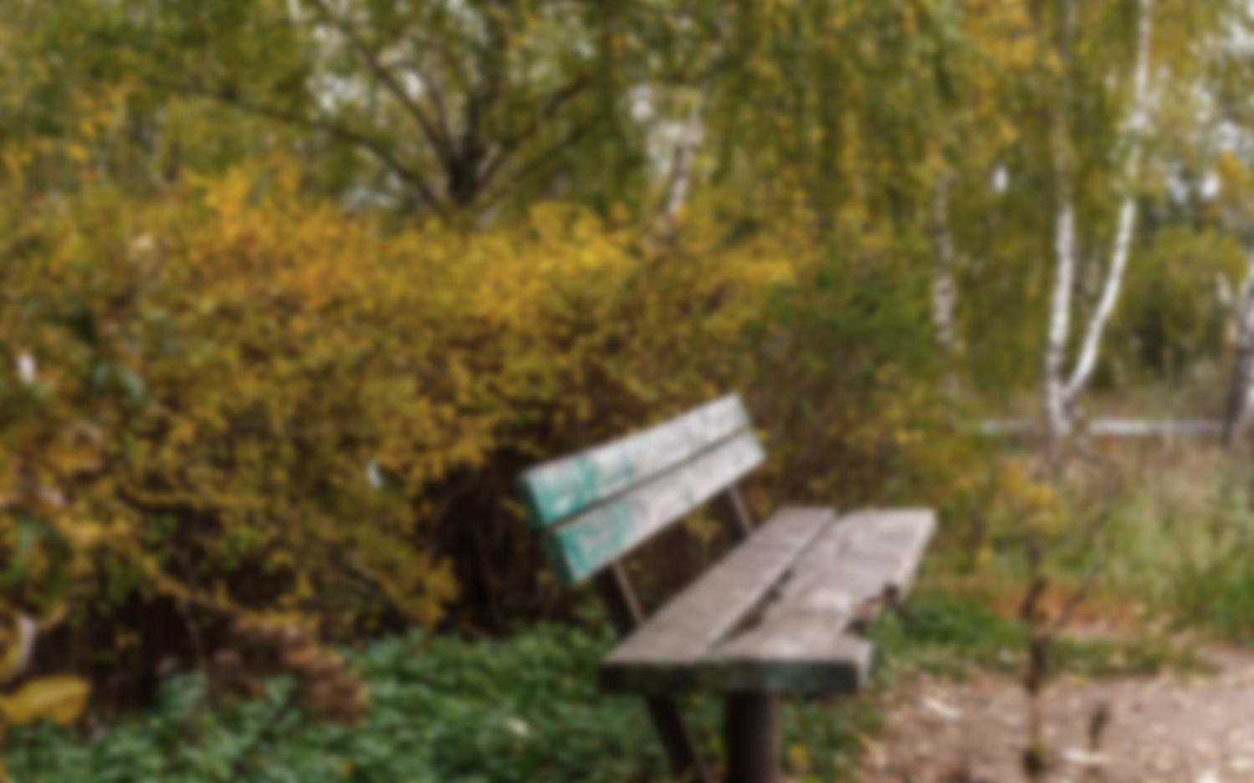
ENGAGEMENT
KEEPER
Este será el componente social de la iniciativa donde se interactuará de manera directa con los usuarios. La idea es monitorear las conversaciones en Twitter donde las personas se quejen por estrés, depresión y problemas emocionales, recomendándoles Mindfulness como una solución para aclarar la mente, tener autoconciencia y autodominio terminando con un call to action a visitar el sitio web para ampliar la información.

Slide 8
GRAN CIERRE
EVENTO
Para dar cierre a la campaña tendremos un evento al cual serán invitados empresas que puedan convertirse en patrocinadores y usuarios que estén interesados en apoyar el programa, donde tendrán espacios para experimentar los ejercicios de mente plena, aprender más sobre este tema, sus beneficios, conocer a representantes de los diferentes colegios donde el programa ya este activo y realizar donaciones.
El objetivo principal de este evento es aumentar la base de patrocinadores, donantes y socios a través de incentivos (regalos, beneficios, visibilidad, contenido y alianzas).

Slide 9
AGRADECIMIENTO
Como paso final, durante todo el evento se recopilarán fotos, videos y contenido relevantes para ser compartidos a través de las redes sociales de socios, patrocinadores y la marca para dar un último eco a la campaña agradeciendo a todos los involucrados en el proyecto.

Slide 10
EN RESUMEN…
Decidimos enfocarnos en el perfil de inversionistas privados, pero utilizando los demás perfiles del target para que convergieran desde diferentes canales al punto central de donar o apoyar.
Nuestra estrategia a nivel general es no solo dar a conocer la labor social del programa sino también mostrar los beneficios que Mindfulness le puede traer a las personas. Todo esto a través de canales de comunicación poco convencionales que los condicionarán a que se animen a apoyar el proyecto, recibiendo al final pequeños incentivos.
Comunidad
Conversación
Alianzas
Apoyo recompensado

